Slide 1
Biologisk variation og naturlig selektion
Forløb 7: Genetik og molekylærbiologi

Slide 2
Opsamling:
Hvilke tre typer af punktmutationer findes der, og hvad gør de?
Hvilke to typer af frameshift-mutationer findes der, og hvad gør de?
Skabelonstreng: TAC AAT GAT TGA CGT ATT
Hvordan ser mRNA-strengen ud, som DNA-strengen omskrives til?
Hvilke aminosyrer koder denne mRNA-streng for?
Hvilken mutation og hvilken effekt, hvis andet T i skabelonstrengen udskiftes med C?
Hvilken mutation og hvilken effekt, hvis andet T i skabelonstrengen udskiftes med A?
Hvilken mutation og hvilken effekt, hvis tredje A i skabelonstrengen udskiftes med T?
Hvilken mutation og hvilken effekt, hvis andet G i skabelonstrengen fjernes?

Slide 3
Vigtige begreber indenfor evolution
Vi afslutter i dag forløbet om genetik og molekylærbiologi ved at snakke om evolution
Hvad er evolution?
Evolution er udviklingen af arter over tid
De fleste har hørt om Darwins evolutionsteori
En anden evolutionsteori er Biblens skabelsesberetning
Hvad er naturlig selektion?
Den naturlige udvælgelse af individer med størst ”fitness” – de bedst tilpassede overlever
Hvad er kunstig selektion?
Menneskers udvælgelse af individer
Ses f.eks. ved planteforædling og hunderaceavl
Hvad er seksuel selektion?
Magers udvælgelse af individer, som ofte sker på trods af et ”handicap”
Ses f.eks. ved påfugle, hvor hunner vælger hanner med store og farverige haler, der gør dem til et let bytte
De har overlevet på trods af halen, så de må have gode gener

Slide 4
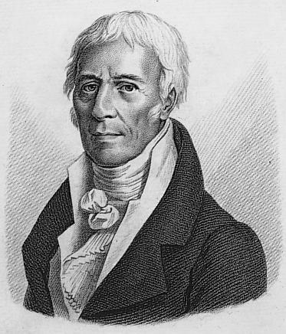
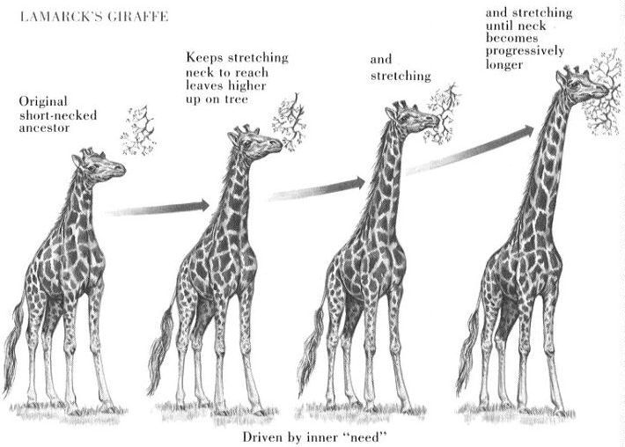
Lamarcks evolutionsteori
Lamarck var en af de første evolutionsteoretikere, og han udviklede sin teori i starten af 1800-tallet
Lamarcks teori var:
Når miljøet ændres, vil dyret få et behov (en ”indre følelse”) for selv at ændres
Når et dyrs organ bliver brugt mere og mere, udvikles det og bliver større
De egenskaber et dyr har erhvervet sig i løbet af livet, kan nedarves til afkommet
Et af de mest kendte eksempler på hans tankegang er, hvordan giraffer har udviklet sig
Girafferne havde i starten ”almindelig” længde hals
Grundet tørke blev der fødemangel
De blev derfor tvunget til at lede efter ny føde
De strakte hals og forben for at nå blade i træer
De blev ved med at strække hals og forben
Dermed strakte de deres hals og forben længere

Slide 5
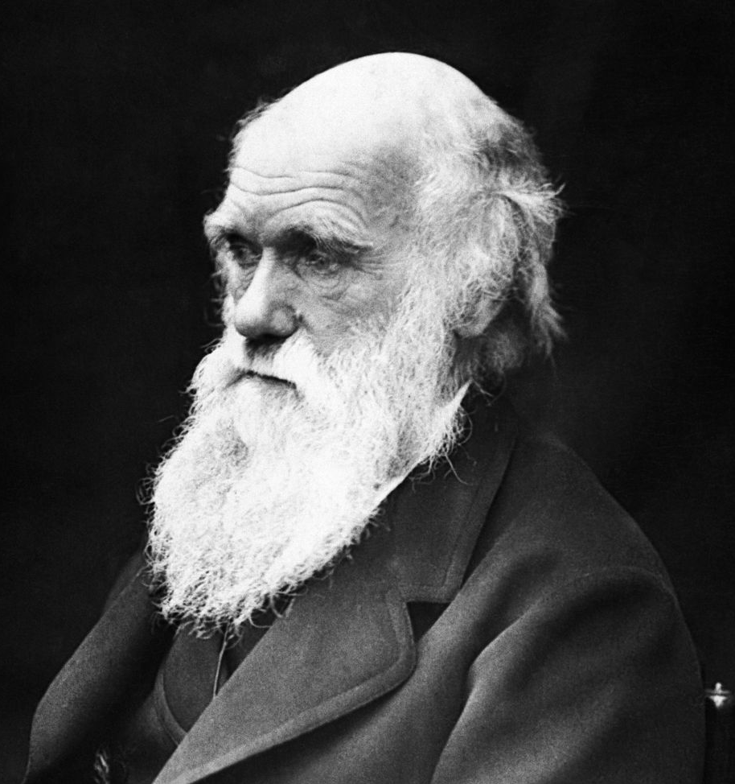
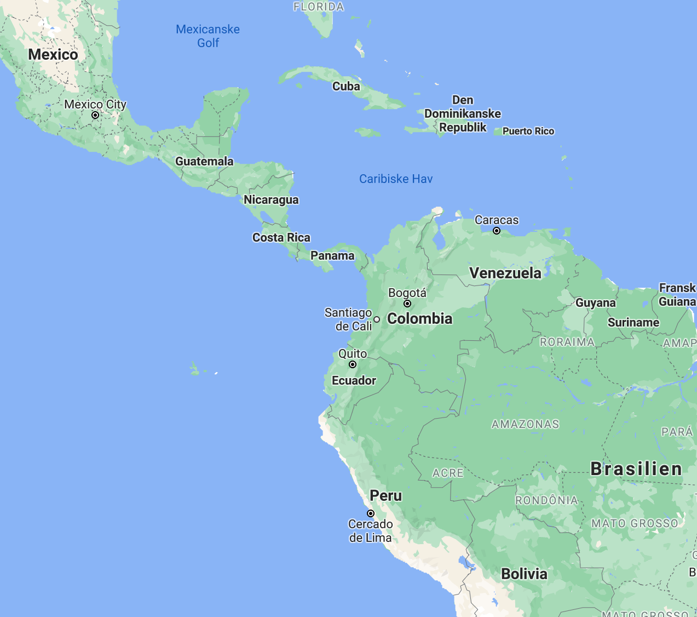
Darwins evolutionsteori
Darwin udviklede sin teori ca. 50 år efter Lamarck
Charles Darwin tænkte på mange måder ligesom Lamarck
Han mente også, at de erhvervede egenskaber blev nedarvet
Man havde dog fundet ud af mere om Jordens sammensætning og alder
Han var på en 5 år lang sørejse på den sydlige halvkugle
Især på Galapagosøerne så han, at der var mange organismer, der tilsyneladende var samme art
Dog var de forskellige fra ø til ø, og det fik ham til at antage, at arterne gradvist ændrede sig
For at finde belæg for det studerede han forædlingsarbejde af afgrøder og husdyr i England
Han opdagede, at forædlede arter udviste langt større variation end i naturen
Galapagosøerne

Slide 6
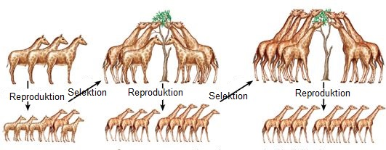
Darwins evolutionsteori
Darwin havde en række antagelser om arternes udvikling gennem naturlig selektion:
Organismer producerer langt mere afkom end det antal, der opnår kønsmoden alder
Individer er forskellige, og forskellene er arvelige
De ydre omstændigheder (miljøet) er bestemmende for, hvor godt en variant klarer sig
De varianter der klarer sig bedst, har størst sandsynlighed for at overleve og forplante sig (”survival of the fittest”)
Der vil ske en udvælgelse blandt individerne (naturlig selektion)
Udvælgelsen gør, at artens egenskaber vil ændre sig fra generation til generation
Med tiden kan der opstå så store forskelle, at en ny art udvikles fra den gamle art

Slide 7
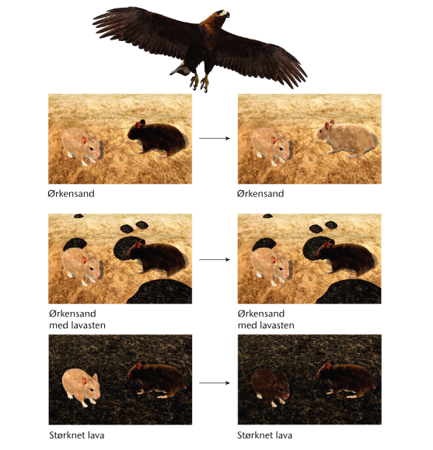

SURVIVAL OF THE FITTEST

Slide 8
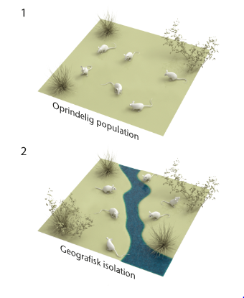
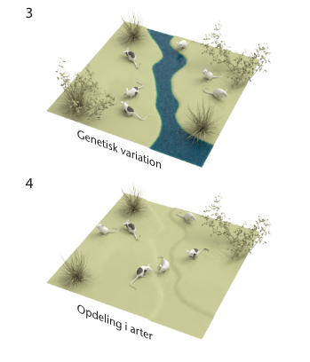
GEOGRAFISK ADSKILLELSE

Slide 9
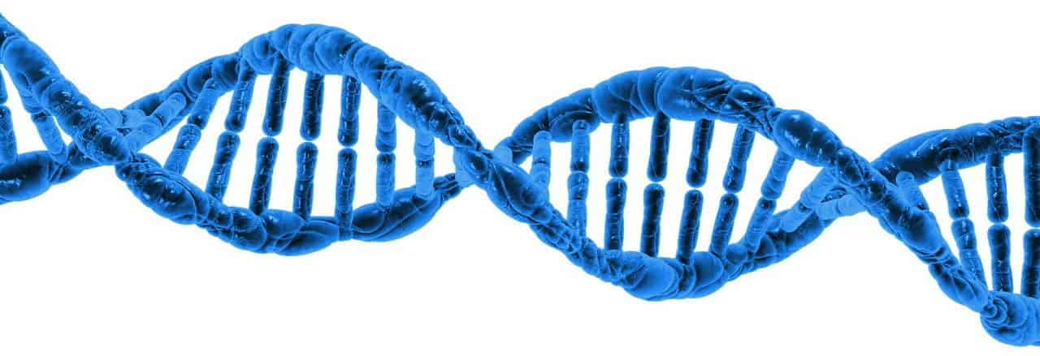
Neodarwinisme
Hverken Darwin eller Lamarck kendte til kromosomer, gener og DNA
De vidste altså ikke, hvordan biologisk variation opstod
Vi ved i dag, at den biologiske variation opstår pga.
Desuden sker der også variation pga. overkrydsningen i meiosen, når kønscellerne dannes
Med nutidens viden er neodarwinismen opstået:
Evolution skyldes mutationer, der opstår hos de enkelte individer, og som skaber variation inden for arten
De bedst tilpassede varianter selekteres pga. forhold i miljøet
De bedst tilpassede siges at være dem med den største fitness
Mutationerne opsummeres hos artens individer over tid
mutationer i DNA-molekylerne

Slide 10
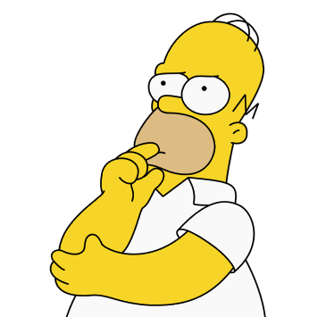
Arbejdsspørgsmål:
Se animationen via dette link – I bestemmer selv, om det skal være alene eller i små grupper
Notér, hvilke beviser de nævner på, at hvaler er udviklet fra et firbenet landpattedyr
Nævn fra hvilke fire områder, de fortæller om beviser, og nogle af de beviser de kommer med

